Slide 1

ANÁLISIS – PROPENSIÓN – SEGMENTACIÓN
EXPOSICIÓN DE RESULTADOS

Slide 2
Análisis
1. Análisis de las ventas
2. Análisis de clientes
3. Análisis de productos

Slide 3
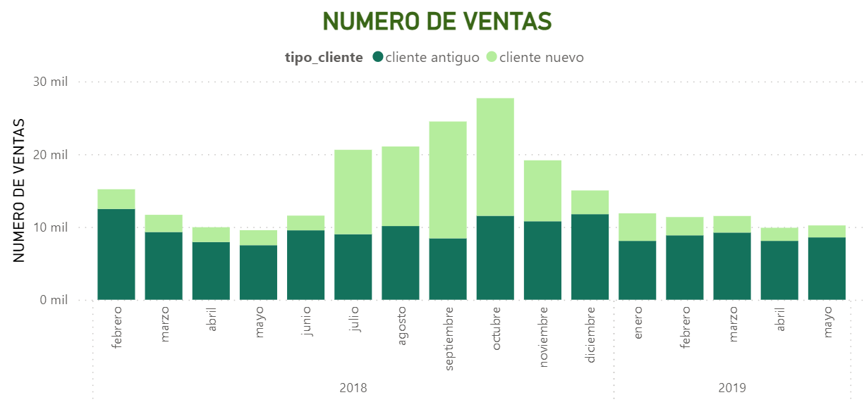
Análisis
1. Análisis de las ventas

Slide 4
Análisis
1. Análisis de las ventas
Desde Julio hasta Octubre se percibe un significativo aumento en las ventas.

Slide 5
Análisis
1. Análisis de las ventas
El número de ventas aumentó en nuevos clientes pero se mantiene estable para los clientes antiguos.

Slide 6
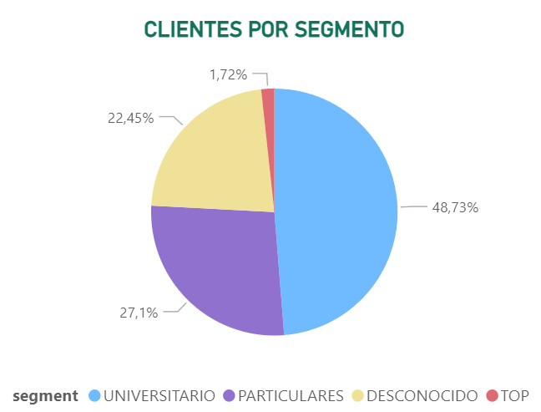
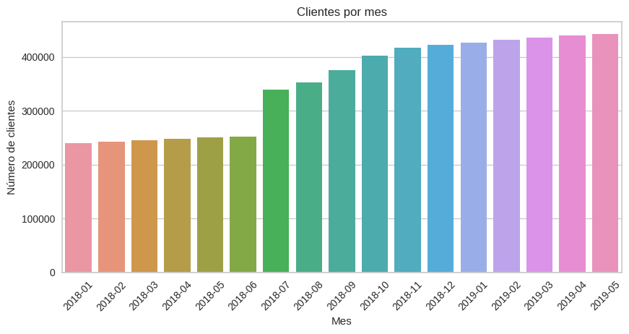
Análisis
2. Análisis de clientes

Slide 7
Análisis
2. Análisis de clientes
La mitad de nuestros clientes son jóvenes universitarios.

Slide 8
Análisis
2. Análisis de clientes
La mitad de nuestros clientes son jóvenes universitarios.
El número de clientes ha ido aumentado mes a mes hasta la última fecha.

Slide 9
Análisis
2. Análisis de clientes
La mitad de nuestros clientes son jóvenes universitarios.
El número de clientes ha ido aumentado mes a mes hasta la última fecha.
Aumento significativo desde Julio a Octubre.

Slide 10
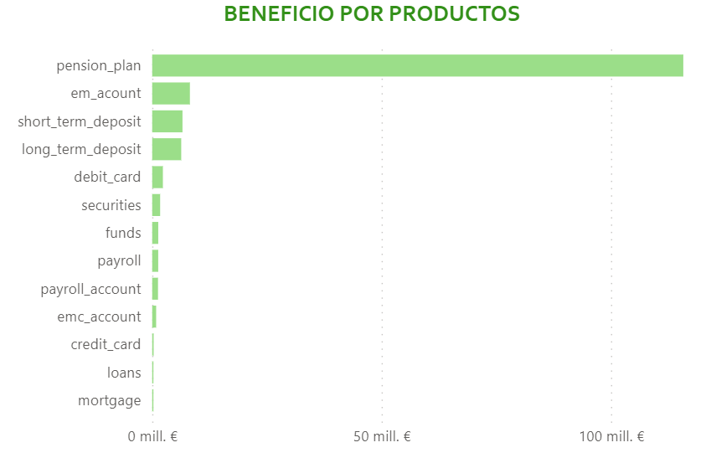
Análisis
3. Análisis de productos

Slide 11
Análisis
3. Análisis de productos

Slide 12
Propensión
1. Limpieza de datos
2. Tratamiento de los datos
3. Modelo de propensión a compra

Slide 13
Propensión
1. Limpieza de datos
Iniciamos con 5.962.924 registros.

Slide 14
Propensión
1. Limpieza de datos
Iniciamos con 5.962.924 registros.
Esos registros son la suma de las 17 particiones que existen mes a mes.

Slide 15
Propensión
1. Limpieza de datos
Iniciamos con 5.962.924 registros.
Esos registros son la suma de las 17 particiones que existen mes a mes.
No vamos a tener en cuenta los beneficios por ventas.

Slide 16
Propensión
1. Limpieza de datos
Iniciamos con 5.962.924 registros.
Esos registros son la suma de las 17 particiones que existen mes a mes.
No vamos a tener en cuenta los beneficios por ventas.
No vamos a tener en cuenta la familia de producto porque vamos a trabajarlos individualmente.

Slide 17
Propensión
1. Limpieza de datos
Iniciamos con 5.962.924 registros.
Esos registros son la suma de las 17 particiones que existen mes a mes.
No vamos a tener en cuenta los beneficios por ventas.
No vamos a tener en cuenta la familia de producto porque vamos a trabajarlos individualmente.
Eliminamos todos los registros que contienen algún dato nulo.

Slide 18
Propensión
1. Limpieza de datos
Iniciamos con 5.962.924 registros.
Esos registros son la suma de las 17 particiones que existen mes a mes.
No vamos a tener en cuenta los beneficios por ventas.
No vamos a tener en cuenta la familia de producto porque vamos a trabajarlos individualmente.
Eliminamos todos los registros que contienen algún dato nulo.
Eliminamos los clientes fallecidos.

Slide 19
Propensión
1. Limpieza de datos
Iniciamos con 5.962.924 registros.
Esos registros son la suma de las 17 particiones que existen mes a mes.
No vamos a tener en cuenta los beneficios por ventas.
No vamos a tener en cuenta la familia de producto porque vamos a trabajarlos individualmente.
Eliminamos todos los registros que contienen algún dato nulo.
Eliminamos los clientes fallecidos.
Comprobamos que todos los clientes que quedan, son de nacionalidad española.

Slide 20
Propensión
1. Limpieza de datos
Iniciamos con 5.962.924 registros.
Esos registros son la suma de las 17 particiones que existen mes a mes.
No vamos a tener en cuenta los beneficios por ventas.
No vamos a tener en cuenta la familia de producto porque vamos a trabajarlos individualmente.
Eliminamos todos los registros que contienen algún dato nulo.
Eliminamos los clientes fallecidos.
Comprobamos que todos los clientes que quedan, son de nacionalidad española.
Creamos la variable antigüedad.

Slide 21
Propensión
1. Limpieza de datos
Iniciamos con 5.962.924 registros.
Esos registros son la suma de las 17 particiones que existen mes a mes.
No vamos a tener en cuenta los beneficios por ventas.
No vamos a tener en cuenta la familia de producto porque vamos a trabajarlos individualmente.
Eliminamos todos los registros que contienen algún dato nulo.
Eliminamos los clientes fallecidos.
Comprobamos que todos los clientes que quedan, son de nacionalidad española.
Creamos la variable antigüedad.
Después de todo esto, nos quedan 4.385.379 registros.

Slide 22
Propensión
2. Tratamiento de los datos
customer_comercial_activity
sales
customer_products
product_description
customer_sociodemographics

Slide 23
Propensión
2. Tratamiento de los datos
customer_comercial_activity
sales
customer_products
product_description
customer_sociodemographics
CLIENTES

Slide 24
Propensión
2. Tratamiento de los datos
customer_comercial_activity
sales
customer_products
product_description
customer_sociodemographics
CLIENTES
VENTAS

Slide 25
Propensión
2. Tratamiento de los datos
customer_comercial_activity
sales
customer_products
product_description
customer_sociodemographics
CLIENTES
VENTAS

Slide 26
Propensión
3. Modelo de propensión a compra

Slide 27
Propensión
3. Modelo de propensión a compra
- PENSION PLAN
- LONG TERM DEPOSIT
- SHORT TERM DEPOSIT
- EM ACOUNT

Slide 28
Propensión
3. Modelo de propensión a compra
- PENSION PLAN
25.487
- LONG TERM DEPOSIT
5.138
- SHORT TERM DEPOSIT
2.760
- EM ACOUNT
16.958

Slide 29
Propensión
3. Modelo de propensión a compra
- PENSION PLAN
25.487
50% SI
- LONG TERM DEPOSIT
5.138
- SHORT TERM DEPOSIT
2.760
50% NO
- EM ACOUNT
16.958

Slide 30
Propensión
3. Modelo de propensión a compra
SVC
REGRESION LOGÍSTICA
DECISSION TREE CLASSIFIER
RANDOM FOREST
GRADIENT BOOSTING
XGB CLASSIFIER

Slide 31
Propensión
3. Modelo de propensión a compra
PENSION PLAN
0.38542
0.79018
0.72591
0.80101
0.81157
0.80562
SVC
REGRESION LOGÍSTICA
DECISSION TREE CLASSIFIER
RANDOM FOREST
GRADIENT BOOSTING
XGB CLASSIFIER

Slide 32
Propensión
3. Modelo de propensión a compra
PENSION PLAN
0.38542
0.79018
0.72591
0.80101
0.81157
0.80562
LONG TERM
0.74919
0.87465
0.83954
0.87680
0.88453
0.88050
SVC
REGRESION LOGÍSTICA
DECISSION TREE CLASSIFIER
RANDOM FOREST
GRADIENT BOOSTING
XGB CLASSIFIER

Slide 33
Propensión
3. Modelo de propensión a compra
PENSION PLAN
0.38542
0.79018
0.72591
0.80101
0.81157
0.80562
LONG TERM
0.74919
0.87465
0.83954
0.87680
0.88453
0.88050
SHORT TERM
0.86614
0.95066
0.93608
0.96636
0.96636
0.96187
SVC
REGRESION LOGÍSTICA
DECISSION TREE CLASSIFIER
RANDOM FOREST
GRADIENT BOOSTING
XGB CLASSIFIER

Slide 34
Propensión
3. Modelo de propensión a compra
PENSION PLAN
0.38542
0.79018
0.72591
0.80101
0.81157
0.80562
LONG TERM
0.74919
0.87465
0.83954
0.87680
0.88453
0.88050
SHORT TERM
0.86614
0.95066
0.93608
0.96636
0.96636
0.96187
EM ACCOUNT
0.40987
0.75461
0.66825
0.76069
0.78178
0.77312
SVC
REGRESION LOGÍSTICA
DECISSION TREE CLASSIFIER
RANDOM FOREST
GRADIENT BOOSTING
XGB CLASSIFIER

Slide 35
Propensión
3. Modelo de propensión a compra

Slide 36
Propensión
3. Modelo de propensión a compra
PARA CADA PRODUCTO

Slide 37
Propensión
3. Modelo de propensión a compra
PARA CADA PRODUCTO
OBTENEMOS UN LISTADO DE CLIENTES

Slide 38
Propensión
3. Modelo de propensión a compra
PARA CADA PRODUCTO
OBTENEMOS UN LISTADO DE CLIENTES
CON RESULTADOS DE PROPENSION A COMPRA QUE SUPERAN

Slide 39
Propensión
3. Modelo de propensión a compra
PARA CADA PRODUCTO
OBTENEMOS UN LISTADO DE CLIENTES
CON RESULTADOS DE PROPENSION A COMPRA QUE SUPERAN
95%

Slide 40
Segmentación
1. Limpieza y tratamiento de los datos
2. Modelo de segmentación

Slide 41
Segmentación
1. Limpieza y tratamiento de los datos

Slide 42
Segmentación
1. Limpieza y tratamiento de los datos
Limpieza básica inicial de los datos.

Slide 43
Segmentación
1. Limpieza y tratamiento de los datos
Limpieza básica inicial de los datos.
Eliminamos “gender” por tener un peso nulo en la segmentación.

Slide 44
Segmentación
1. Limpieza y tratamiento de los datos
Limpieza básica inicial de los datos.
Eliminamos “gender” por tener un peso nulo en la segmentación.
Eliminamos los clientes fallecidos.

Slide 45
Segmentación
1. Limpieza y tratamiento de los datos
Limpieza básica inicial de los datos.
Eliminamos “gender” por tener un peso nulo en la segmentación.
Eliminamos los clientes fallecidos.
Eliminamos los nulos de “segment”.

Slide 46
Segmentación
1. Limpieza y tratamiento de los datos
Limpieza básica inicial de los datos.
Eliminamos “gender” por tener un peso nulo en la segmentación.
Eliminamos los clientes fallecidos.
Eliminamos los nulos de “segment”.
Eliminamos los productos “em_account_p” y “em_account_pp” por irrelevantes.

Slide 47
Segmentación
1. Limpieza y tratamiento de los datos
Limpieza básica inicial de los datos.
Eliminamos “gender” por tener un peso nulo en la segmentación.
Eliminamos los clientes fallecidos.
Eliminamos los nulos de “segment”.
Eliminamos los productos “em_account_p” y “em_account_pp” por irrelevantes.
Los clientes españoles son el 99%. Eliminamos a los extranjeros.

Slide 48
Segmentación
1. Limpieza y tratamiento de los datos
Limpieza básica inicial de los datos.
Eliminamos “gender” por tener un peso nulo en la segmentación.
Eliminamos los clientes fallecidos.
Eliminamos los nulos de “segment”.
Eliminamos los productos “em_account_p” y “em_account_pp” por irrelevantes.
Los clientes españoles son el 99%. Eliminamos a los extranjeros.
Tratamos los nulos de “salary” implementando la mediana de cada valor en “segment”.

Slide 49
Segmentación
1. Limpieza y tratamiento de los datos
Limpieza básica inicial de los datos.
Eliminamos “gender” por tener un peso nulo en la segmentación.
Eliminamos los clientes fallecidos.
Eliminamos los nulos de “segment”.
Eliminamos los productos “em_account_p” y “em_account_pp” por irrelevantes.
Los clientes españoles son el 99%. Eliminamos a los extranjeros.
Tratamos los nulos de “salary” implementando la mediana de cada valor en “segment”.
Identificamos los códigos de “región_code” con su correspondiente ciudad y Com. Aut.

Slide 50
Segmentación
1. Limpieza y tratamiento de los datos
Limpieza básica inicial de los datos.
Eliminamos “gender” por tener un peso nulo en la segmentación.
Eliminamos los clientes fallecidos.
Eliminamos los nulos de “segment”.
Eliminamos los productos “em_account_p” y “em_account_pp” por irrelevantes.
Los clientes españoles son el 99%. Eliminamos a los extranjeros.
Tratamos los nulos de “salary” implementando la mediana de cada valor en “segment”.
Identificamos los códigos de “región_code” con su correspondiente ciudad y Com. Aut.
En “active_customer” calculamos la media por cliente en todas las particiones y aplicamos lo siguiente:
Si la media es mayor o igual que 0,7 consideramos a ese cliente ACTIVO.
Si la media es menor de 0,7 consideramos a ese cliente NO ACTIVO.

Slide 51
Segmentación
1. Limpieza y tratamiento de los datos

Slide 52
Segmentación
1. Limpieza y tratamiento de los datos
customer_comercial_activity
sales
customer_products
product_description
customer_sociodemographics

Slide 53
Segmentación
1. Limpieza y tratamiento de los datos
customer_comercial_activity
sales
customer_products
product_description
customer_sociodemographics

Slide 54
Segmentación
1. Limpieza y tratamiento de los datos
customer_comercial_activity
sales
customer_products
customer_sociodemographics
CLIENTES
NUEVAS
VARIABLES

Slide 55
Segmentación
1. Limpieza y tratamiento de los datos
NUEVAS
VARIABLES

Slide 56
Segmentación
1. Limpieza y tratamiento de los datos
ANTIGÜEDAD
NUEVAS
VARIABLES

Slide 57
Segmentación
1. Limpieza y tratamiento de los datos
ANTIGÜEDAD
NUEVAS
VARIABLES
MEDIA DE PRODUCTOS CONTRATADOS SIMULTANEAMENTE

Slide 58
Segmentación
1. Limpieza y tratamiento de los datos
FRECUENCIA
DE COMPRA
ANTIGÜEDAD
NUEVAS
VARIABLES
MEDIA DE PRODUCTOS CONTRATADOS SIMULTANEAMENTE

Slide 59
Segmentación
1. Limpieza y tratamiento de los datos
FRECUENCIA
DE COMPRA
ANTIGÜEDAD
NUEVAS
VARIABLES
MEDIA DE PRODUCTOS CONTRATADOS SIMULTANEAMENTE
BENEFICIO
POR VENTAS

Slide 60
Segmentación
1. Limpieza y tratamiento de los datos
FRECUENCIA
DE COMPRA
ANTIGÜEDAD
NUEVAS
VARIABLES
MEDIA DE PRODUCTOS CONTRATADOS SIMULTANEAMENTE
BENEFICIO
POR VENTAS
INDICES DE TENENCIA DE PRODUCTO

Slide 61
Segmentación
2. Modelo de segmentación

Slide 62
Segmentación
2. Modelo de segmentación
VARIABLES FINALES
FRECUENCIA_COMPRA
VALOR_VENTAS
MEDIA_PROD_SIMULT
ACTIVE_CUSTOMER
AGE
ANTIGÜEDAD

Slide 63
Segmentación
2. Modelo de segmentación
VARIABLES FINALES
P. C. A.
FRECUENCIA_COMPRA
VALOR_VENTAS
MEDIA_PROD_SIMULT
ACTIVE_CUSTOMER
AGE
ANTIGÜEDAD
0.548724
0.480100
0.466500
0.425685
0.235047
0.119701

Slide 64
Segmentación
2. Modelo de segmentación
VARIABLES FINALES
P. C. A.
FRECUENCIA_COMPRA
VALOR_VENTAS
MEDIA_PROD_SIMULT
ACTIVE_CUSTOMER
AGE
ANTIGÜEDAD
0.548724
0.480100
0.466500
0.425685
0.235047
0.119701
UMBRAL
> 0,20

Slide 65
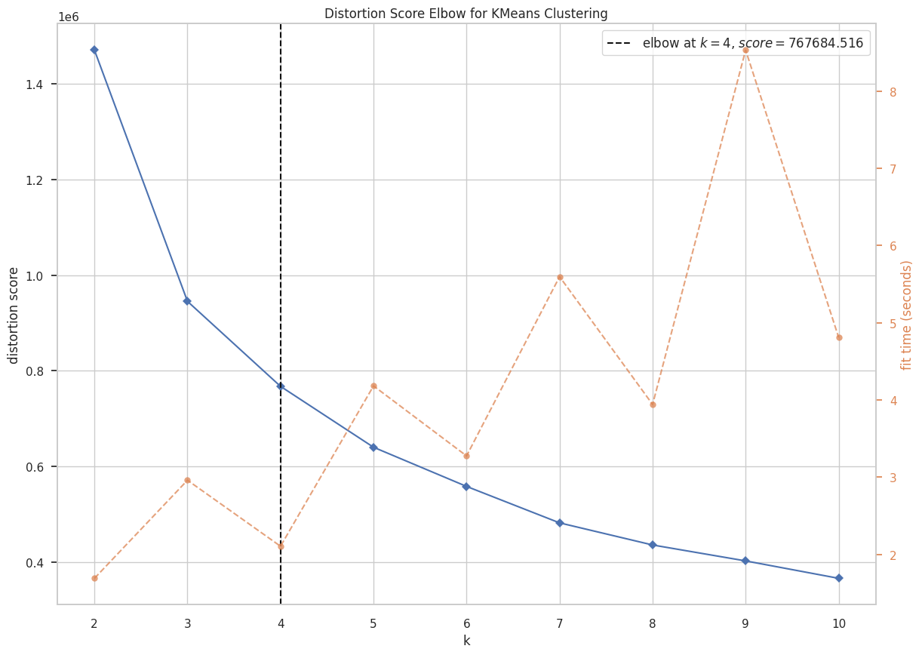
Segmentación
2. Modelo de segmentación

Slide 66
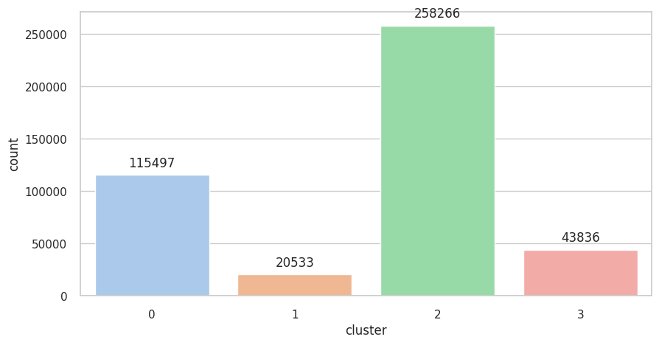
Segmentación
2. Modelo de segmentación

Slide 67
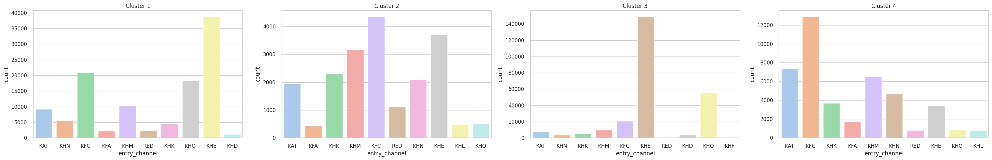
Segmentación
2. Modelo de segmentación
ENTRY_CHANNEL

Slide 68
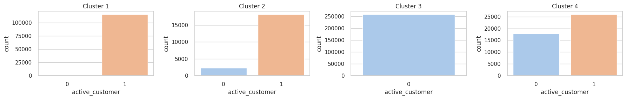
Segmentación
2. Modelo de segmentación
ACTIVE_CUSTOMER

Slide 69
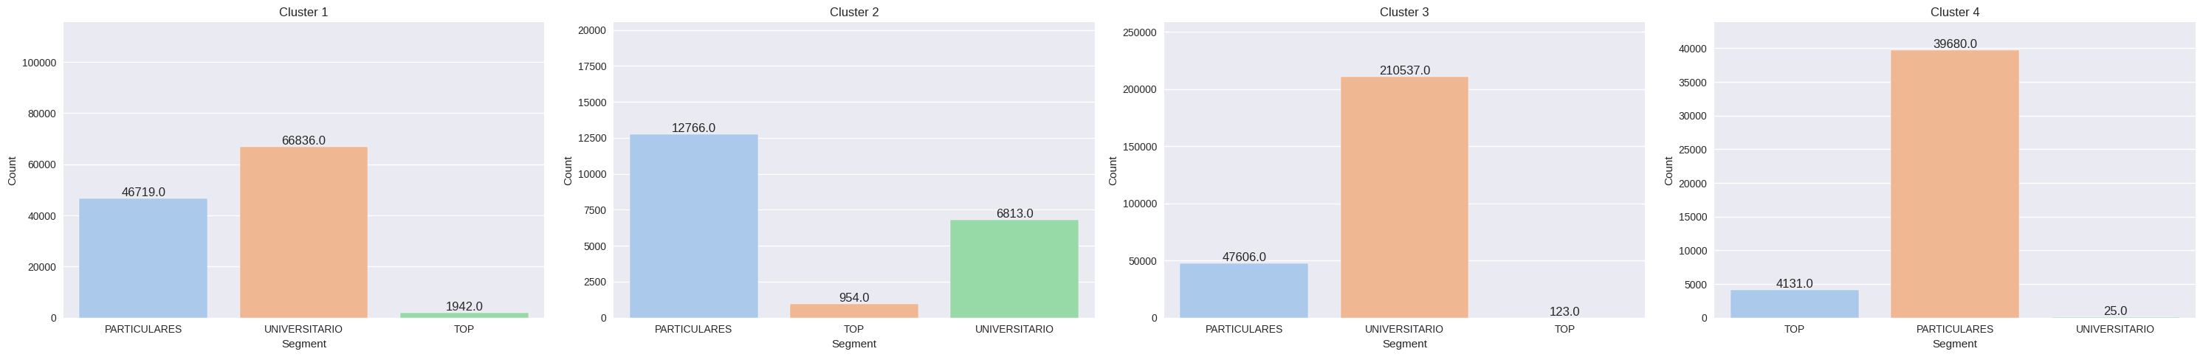
Segmentación
2. Modelo de segmentación
SEGMENT

Slide 70
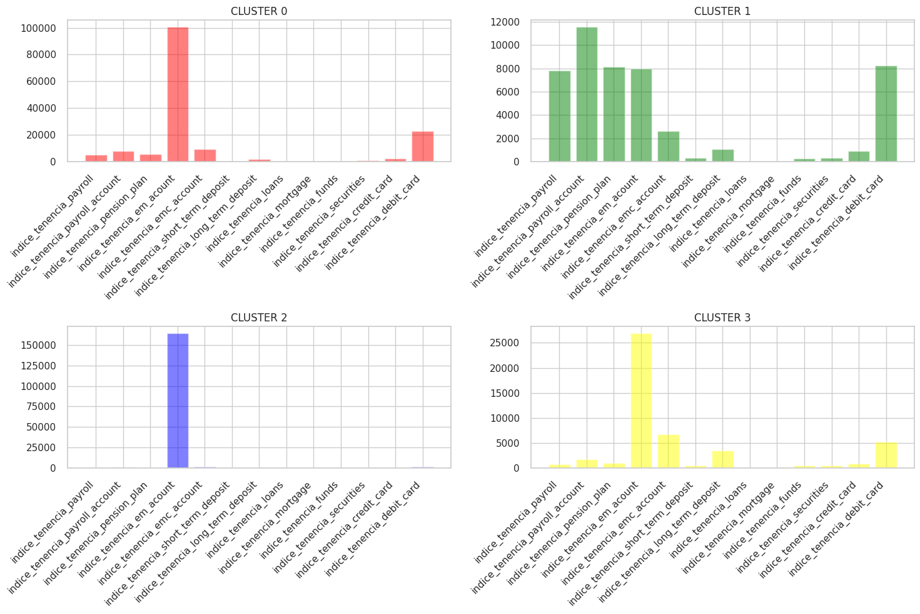
Segmentación
2. Modelo de segmentación

Slide 71
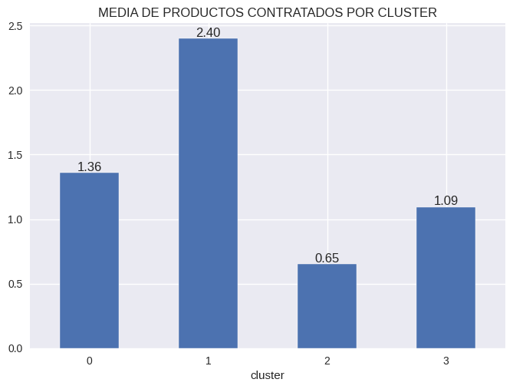
Segmentación
2. Modelo de segmentación

Slide 72
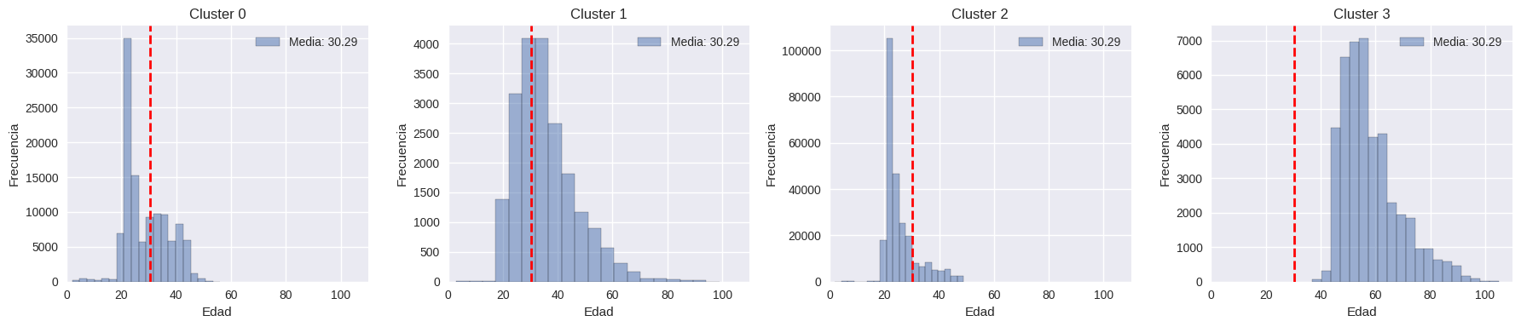
Segmentación
2. Modelo de segmentación
AGE

Slide 73
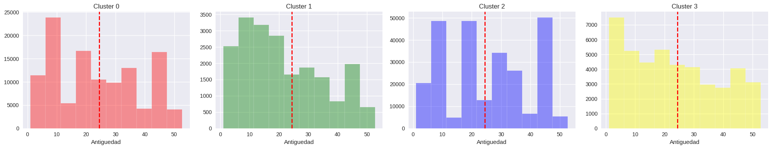
Segmentación
2. Modelo de segmentación
ANTIGÜEDAD

Slide 74
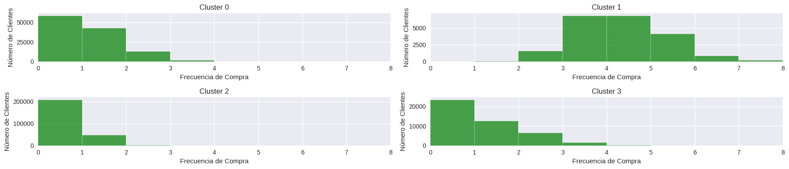
Segmentación
2. Modelo de segmentación
FRECUENCIA_COMPRA

Slide 75
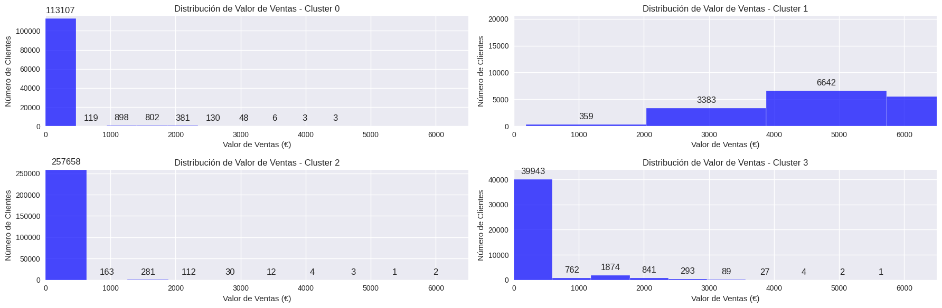
Segmentación
2. Modelo de segmentación
VALOR_VENTAS

Slide 76
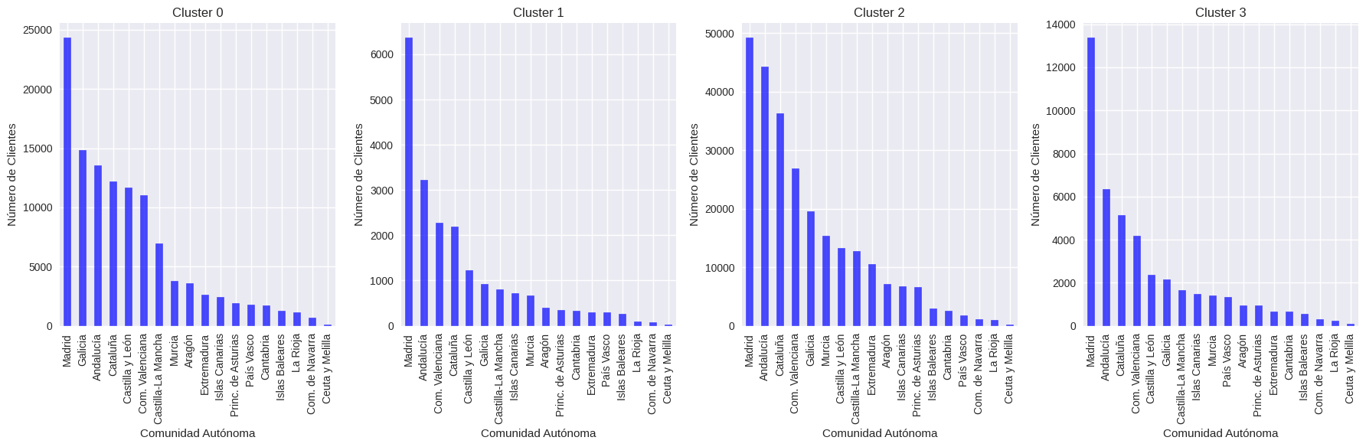
Segmentación
2. Modelo de segmentación
COMUNIDAD AUTONOMA

Slide 77
Segmentación
2. Modelo de segmentación
CLUSTER 0
CLUSTER 1
CLUSTER 2
CLUSTER 3
SALARIO MAXIMO
SALARIO MINIMO
SALARIO MEDIO
28.894.394,00 €
3.731,79 €
105.571,67 €
4.347.327,5 €
5.163,75 €
108.618,97 €
28.894.394,00 €
1.202,72 €
106.840,38 €
15.711.716,00 €
3.796,86 €
114.730,89 €
SALARY

Slide 78
Segmentación
2. Modelo de segmentación - Clúster 0

Slide 79
Segmentación
2. Modelo de segmentación - Clúster 0
115.497 CLIENTES

Slide 80
Segmentación
2. Modelo de segmentación - Clúster 0
115.497 CLIENTES
ENTRY_CHANNEL: KHE (38.000), KFC (21.000), KHR (18.000)

Slide 81
Segmentación
2. Modelo de segmentación - Clúster 0
115.497 CLIENTES
ENTRY_CHANNEL: KHE (38.000), KFC (21.000), KHR (18.000)
ACTIVE_CUSTOMER: 100% (TRUE)

Slide 82
Segmentación
2. Modelo de segmentación - Clúster 0
115.497 CLIENTES
ENTRY_CHANNEL: KHE (38.000), KFC (21.000), KHR (18.000)
ACTIVE_CUSTOMER: 100% (TRUE)
SEGMENT: 65.000 (UNIV) + 45.000 (PART)

Slide 83
Segmentación
2. Modelo de segmentación - Clúster 0
115.497 CLIENTES
ENTRY_CHANNEL: KHE (38.000), KFC (21.000), KHR (18.000)
ACTIVE_CUSTOMER: 100% (TRUE)
SEGMENT: 65.000 (UNIV) + 45.000 (PART)
EDAD: POR DEBAJO DE LA MEDIA, CON UN MÁXIMO DE UNOS 50 AÑOS

Slide 84
Segmentación
2. Modelo de segmentación - Clúster 0
115.497 CLIENTES
ENTRY_CHANNEL: KHE (38.000), KFC (21.000), KHR (18.000)
ACTIVE_CUSTOMER: 100% (TRUE)
SEGMENT: 65.000 (UNIV) + 45.000 (PART)
EDAD: POR DEBAJO DE LA MEDIA, CON UN MÁXIMO DE UNOS 50 AÑOS
MEDIA PRODUCTOS: 1,36

Slide 85
Segmentación
2. Modelo de segmentación - Clúster 0: Young Active
115.497 CLIENTES
ENTRY_CHANNEL: KHE (38.000), KFC (21.000), KHR (18.000)
ACTIVE_CUSTOMER: 100% (TRUE)
SEGMENT: 65.000 (UNIV) + 45.000 (PART)
EDAD: POR DEBAJO DE LA MEDIA, CON UN MÁXIMO DE UNOS 50 AÑOS
MEDIA PRODUCTOS: 1,36
PRODUCTOS:
100.000 (EM_ACCOUNT)
21.000 (DEBIT_CARD)

Slide 86
Segmentación
2. Modelo de segmentación - Clúster 1

Slide 87
Segmentación
2. Modelo de segmentación - Clúster 1
20.533 CLIENTES

Slide 88
Segmentación
2. Modelo de segmentación - Clúster 1
20.533 CLIENTES
ENTRY_CHANNEL: KFC (4.200), KHE (3.800), KHM (3.100)

Slide 89
Segmentación
2. Modelo de segmentación - Clúster 1
20.533 CLIENTES
ENTRY_CHANNEL: KFC (4.200), KHE (3.800), KHM (3.100)
ACTIVE_CUSTOMER: 90% (TRUE), 10% (FALSE)

Slide 90
Segmentación
2. Modelo de segmentación - Clúster 1
20.533 CLIENTES
ENTRY_CHANNEL: KFC (4.200), KHE (3.800), KHM (3.100)
ACTIVE_CUSTOMER: 90% (TRUE), 10% (FALSE)
SEGMENT: 12.500 (PART) + 7.000 (UNIV) + 1000 (TOP)

Slide 91
Segmentación
2. Modelo de segmentación - Clúster 1
20.533 CLIENTES
ENTRY_CHANNEL: KFC (4.200), KHE (3.800), KHM (3.100)
ACTIVE_CUSTOMER: 90% (TRUE), 10% (FALSE)
SEGMENT: 12.500 (PART) + 7.000 (UNIV) + 1000 (TOP)
EDAD: MAYOR PICO EN LA MEDIA DE EDAD, DESDE LOS 20 HASTA LOS 90 AÑOS

Slide 92
Segmentación
2. Modelo de segmentación - Clúster 1
20.533 CLIENTES
ENTRY_CHANNEL: KFC (4.200), KHE (3.800), KHM (3.100)
ACTIVE_CUSTOMER: 90% (TRUE), 10% (FALSE)
SEGMENT: 12.500 (PART) + 7.000 (UNIV) + 1000 (TOP)
EDAD: MAYOR PICO EN LA MEDIA DE EDAD, DESDE LOS 20 HASTA LOS 90 AÑOS
MEDIA PRODUCTOS: 2,40

Slide 93
Segmentación
2. Modelo de segmentación - Clúster 1
20.533 CLIENTES
ENTRY_CHANNEL: KFC (4.200), KHE (3.800), KHM (3.100)
ACTIVE_CUSTOMER: 90% (TRUE), 10% (FALSE)
SEGMENT: 12.500 (PART) + 7.000 (UNIV) + 1000 (TOP)
EDAD: MAYOR PICO EN LA MEDIA DE EDAD, DESDE LOS 20 HASTA LOS 90 AÑOS
MEDIA PRODUCTOS: 2,40
PRODUCTOS:
11.500 (PAYROLL_ACCOUNT) - 8.000 (PAYROLL) - 8.000 (EM_ACCOUNT)
8.000 (DEBIT_CARD) - 8.000 (PENSION_PLAN)

Slide 94
Segmentación
2. Modelo de segmentación - Clúster 1
20.533 CLIENTES
ENTRY_CHANNEL: KFC (4.200), KHE (3.800), KHM (3.100)
ACTIVE_CUSTOMER: 90% (TRUE), 10% (FALSE)
SEGMENT: 12.500 (PART) + 7.000 (UNIV) + 1000 (TOP)
EDAD: MAYOR PICO EN LA MEDIA DE EDAD, DESDE LOS 20 HASTA LOS 90 AÑOS
MEDIA PRODUCTOS: 2,40
PRODUCTOS:
11.500 (PAYROLL_ACCOUNT) - 8.000 (PAYROLL) - 8.000 (EM_ACCOUNT)
8.000 (DEBIT_CARD) - 8.000 (PENSION_PLAN)
ES UN CLÚSTER QUE DESTACA POR SU ALTO INDICE DE COMPRA Y POR SU RENTABILIDAD

Slide 95
Segmentación
2. Modelo de segmentación - Clúster 1: Multiproduct
20.533 CLIENTES
ENTRY_CHANNEL: KFC (4.200), KHE (3.800), KHM (3.100)
ACTIVE_CUSTOMER: 90% (TRUE), 10% (FALSE)
SEGMENT: 12.500 (PART) + 7.000 (UNIV) + 1000 (TOP)
EDAD: MAYOR PICO EN LA MEDIA DE EDAD, DESDE LOS 20 HASTA LOS 90 AÑOS
MEDIA PRODUCTOS: 2,40
PRODUCTOS:
11.500 (PAYROLL_ACCOUNT) - 8.000 (PAYROLL) - 8.000 (EM_ACCOUNT)
8.000 (DEBIT_CARD) - 8.000 (PENSION_PLAN)
ES UN CLÚSTER QUE DESTACA POR SU ALTO INDICE DE COMPRA Y POR SU RENTABILIDAD

Slide 96
Segmentación
2. Modelo de segmentación - Clúster 2

Slide 97
Segmentación
2. Modelo de segmentación - Clúster 2
258.266 CLIENTES

Slide 98
Segmentación
2. Modelo de segmentación - Clúster 2
258.266 CLIENTES
ENTRY_CHANNEL: KHE (145.000), KHQ (55.000), KFC (20.000)

Slide 99
Segmentación
2. Modelo de segmentación - Clúster 2
258.266 CLIENTES
ENTRY_CHANNEL: KHE (145.000), KHQ (55.000), KFC (20.000)
ACTIVE_CUSTOMER: 100% (FALSE)

Slide 100
Segmentación
2. Modelo de segmentación - Clúster 2
258.266 CLIENTES
ENTRY_CHANNEL: KHE (145.000), KHQ (55.000), KFC (20.000)
ACTIVE_CUSTOMER: 100% (FALSE)
SEGMENT: 208.000 (UNIV) + 50.000 (PART)

Slide 101
Segmentación
2. Modelo de segmentación - Clúster 2
258.266 CLIENTES
ENTRY_CHANNEL: KHE (145.000), KHQ (55.000), KFC (20.000)
ACTIVE_CUSTOMER: 100% (FALSE)
SEGMENT: 208.000 (UNIV) + 50.000 (PART)
EDAD: MAYORMENTE POR DEBAJO DE LA MEDIA

Slide 102
Segmentación
2. Modelo de segmentación - Clúster 2
258.266 CLIENTES
ENTRY_CHANNEL: KHE (145.000), KHQ (55.000), KFC (20.000)
ACTIVE_CUSTOMER: 100% (FALSE)
SEGMENT: 208.000 (UNIV) + 50.000 (PART)
EDAD: MAYORMENTE POR DEBAJO DE LA MEDIA
MEDIA PRODUCTOS: 0,65

Slide 103
Segmentación
2. Modelo de segmentación - Clúster 2: YoungNiNi
258.266 CLIENTES
ENTRY_CHANNEL: KHE (145.000), KHQ (55.000), KFC (20.000)
ACTIVE_CUSTOMER: 100% (FALSE)
SEGMENT: 208.000 (UNIV) + 50.000 (PART)
EDAD: MAYORMENTE POR DEBAJO DE LA MEDIA
MEDIA PRODUCTOS: 0,65
PRODUCTOS:
150.000 (EM_ACCOUNT)

Slide 104
Segmentación
2. Modelo de segmentación - Clúster 3

Slide 105
Segmentación
2. Modelo de segmentación - Clúster 3
43.836 CLIENTES

Slide 106
Segmentación
2. Modelo de segmentación - Clúster 3
43.836 CLIENTES
ENTRY_CHANNEL: KFC (12.500), KAT (7.500), KHM (6.200)

Slide 107
Segmentación
2. Modelo de segmentación - Clúster 3
43.836 CLIENTES
ENTRY_CHANNEL: KFC (12.500), KAT (7.500), KHM (6.200)
ACTIVE_CUSTOMER: 60% (TRUE), 40% (FALSE)

Slide 108
Segmentación
2. Modelo de segmentación - Clúster 3
43.836 CLIENTES
ENTRY_CHANNEL: KFC (12.500), KAT (7.500), KHM (6.200)
ACTIVE_CUSTOMER: 60% (TRUE), 40% (FALSE)
SEGMENT: 40.000 (PART) + 3.500 (TOP)

Slide 109
Segmentación
2. Modelo de segmentación - Clúster 3
43.836 CLIENTES
ENTRY_CHANNEL: KFC (12.500), KAT (7.500), KHM (6.200)
ACTIVE_CUSTOMER: 60% (TRUE), 40% (FALSE)
SEGMENT: 40.000 (PART) + 3.500 (TOP)
EDAD: POR ENCIMA DE LA MEDIA, PRINCIPALMENTE SOBRE LOS 60 AÑOS

Slide 110
Segmentación
2. Modelo de segmentación - Clúster 3
43.836 CLIENTES
ENTRY_CHANNEL: KFC (12.500), KAT (7.500), KHM (6.200)
ACTIVE_CUSTOMER: 60% (TRUE), 40% (FALSE)
SEGMENT: 40.000 (PART) + 3.500 (TOP)
EDAD: POR ENCIMA DE LA MEDIA, PRINCIPALMENTE SOBRE LOS 60 AÑOS
MEDIA PRODUCTOS: 1.09

Slide 111
Segmentación
2. Modelo de segmentación - Clúster 3: Seniors
43.836 CLIENTES
ENTRY_CHANNEL: KFC (12.500), KAT (7.500), KHM (6.200)
ACTIVE_CUSTOMER: 60% (TRUE), 40% (FALSE)
SEGMENT: 40.000 (PART) + 3.500 (TOP)
EDAD: POR ENCIMA DE LA MEDIA, PRINCIPALMENTE SOBRE LOS 60 AÑOS
MEDIA PRODUCTOS: 1.09
PRODUCTOS:
25.000 (EM_ACCOUNT) - 5.000 (DEBIT_CARD)
6.000 (EMC_ACCOUNT) - 3.500 (LONG_TERM_DEPOSIT)

Slide 112
Segmentación
2. Modelo de segmentación
- Young Active -

Slide 113
Segmentación
2. Modelo de segmentación
- Young Active -
- Multiproduct -

Slide 114
Segmentación
2. Modelo de segmentación
- Young Active -
- Multiproduct -
- Young NiNi -

Slide 115
Segmentación
2. Modelo de segmentación
- Young Active -
- Multiproduct -
- Young NiNi -
- Seniors -

Slide 116
MUCHAS GRACIAS.

